Slide 1
Beta版 --日程管理系统--
陈金龙
-70066002-

Slide 2


AGENDA
Introduction​
Objective
Final Design
​Tour​

Slide 3

Introduction

Slide 4
Objective
日程管理系统

Slide 5
What we accomplish
基本功能 （包括：新加日程，编辑，删除，统计）
用户管理
数据库设计
页面设计
用户体验

Slide 6
Final design
日程管理系统

Slide 7
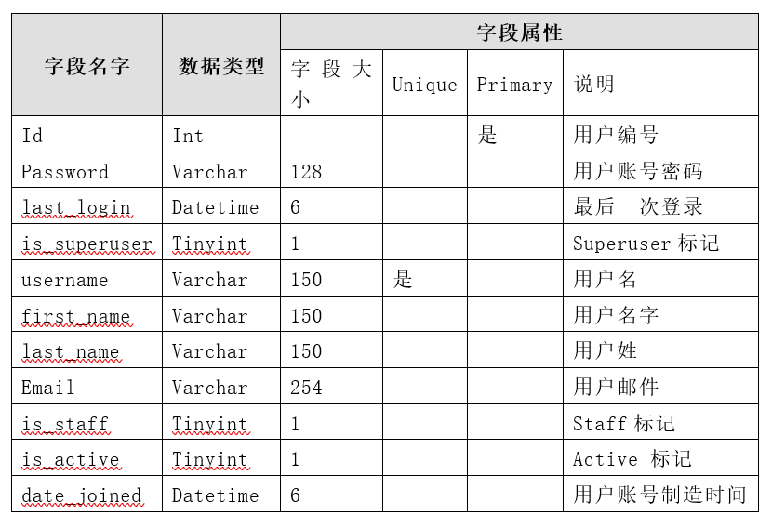
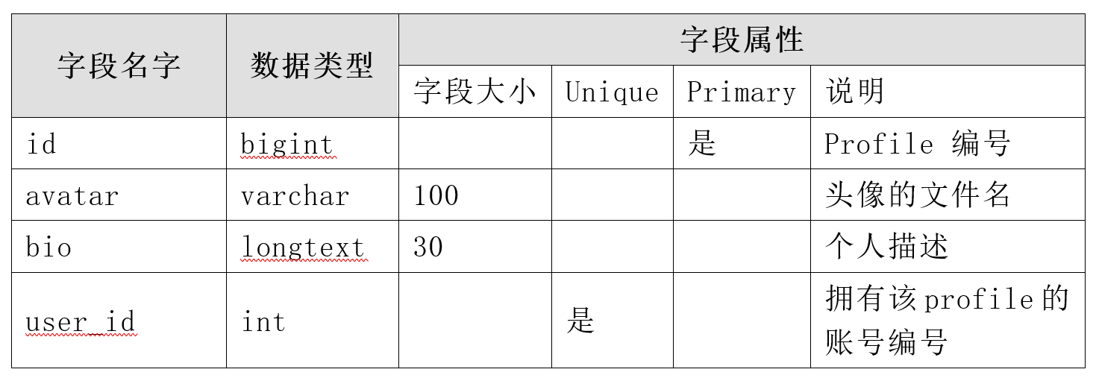
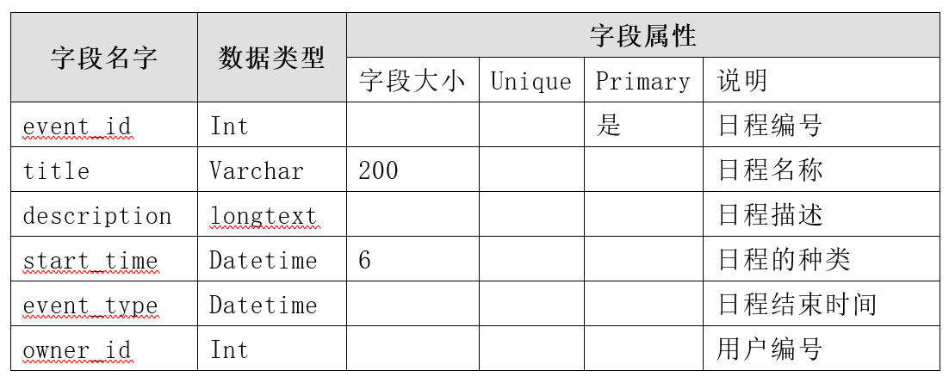
数据结构设计
User Table
Profile Table
Event Table

Slide 8

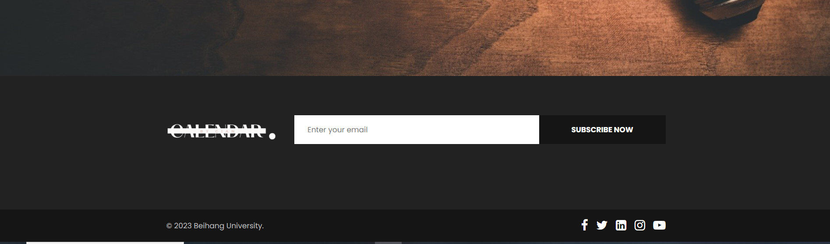
页面设计
首页：

Slide 9
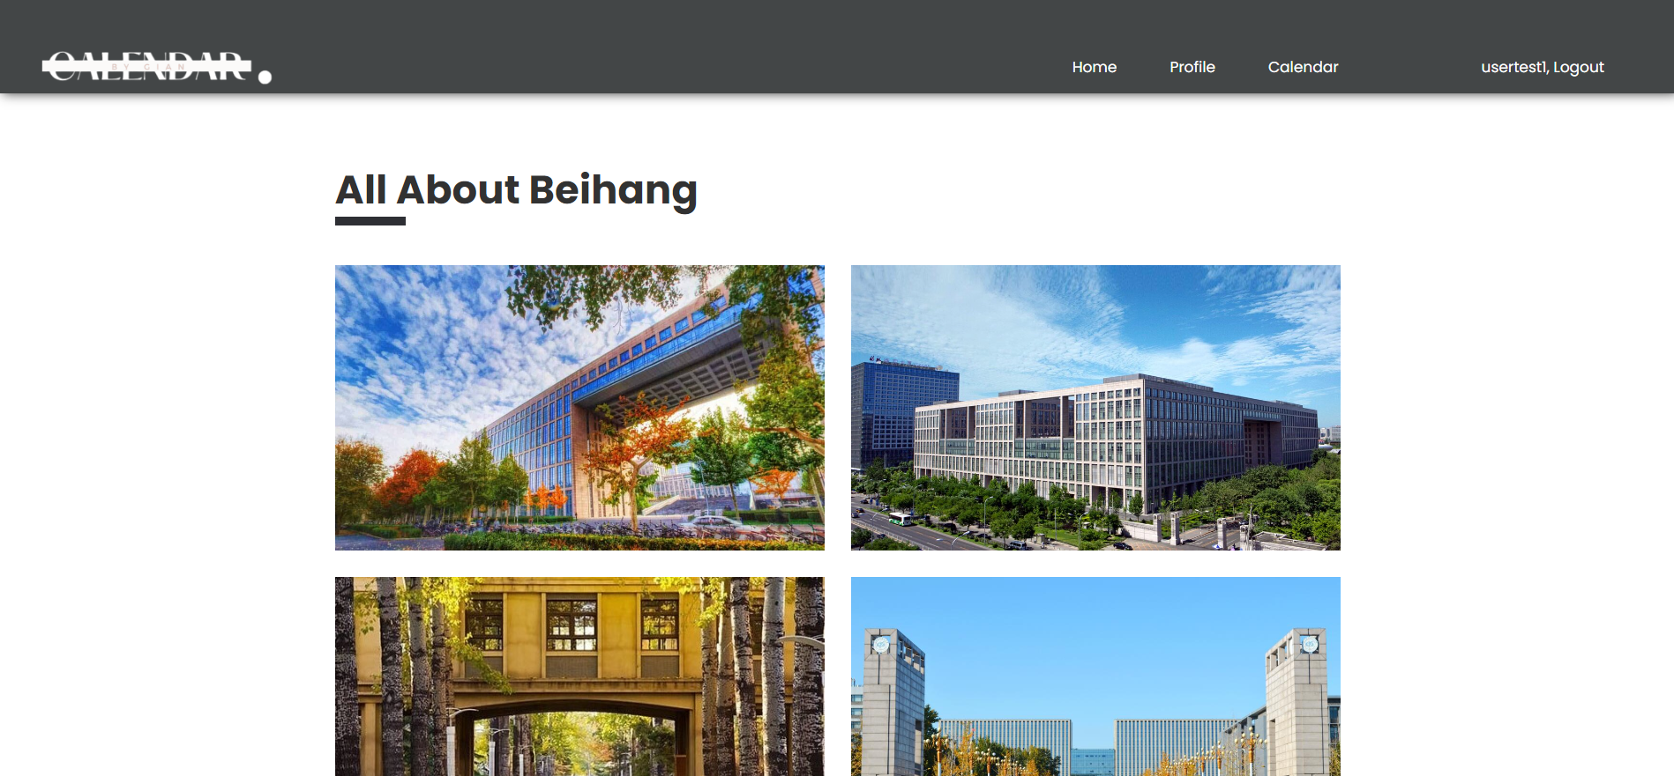
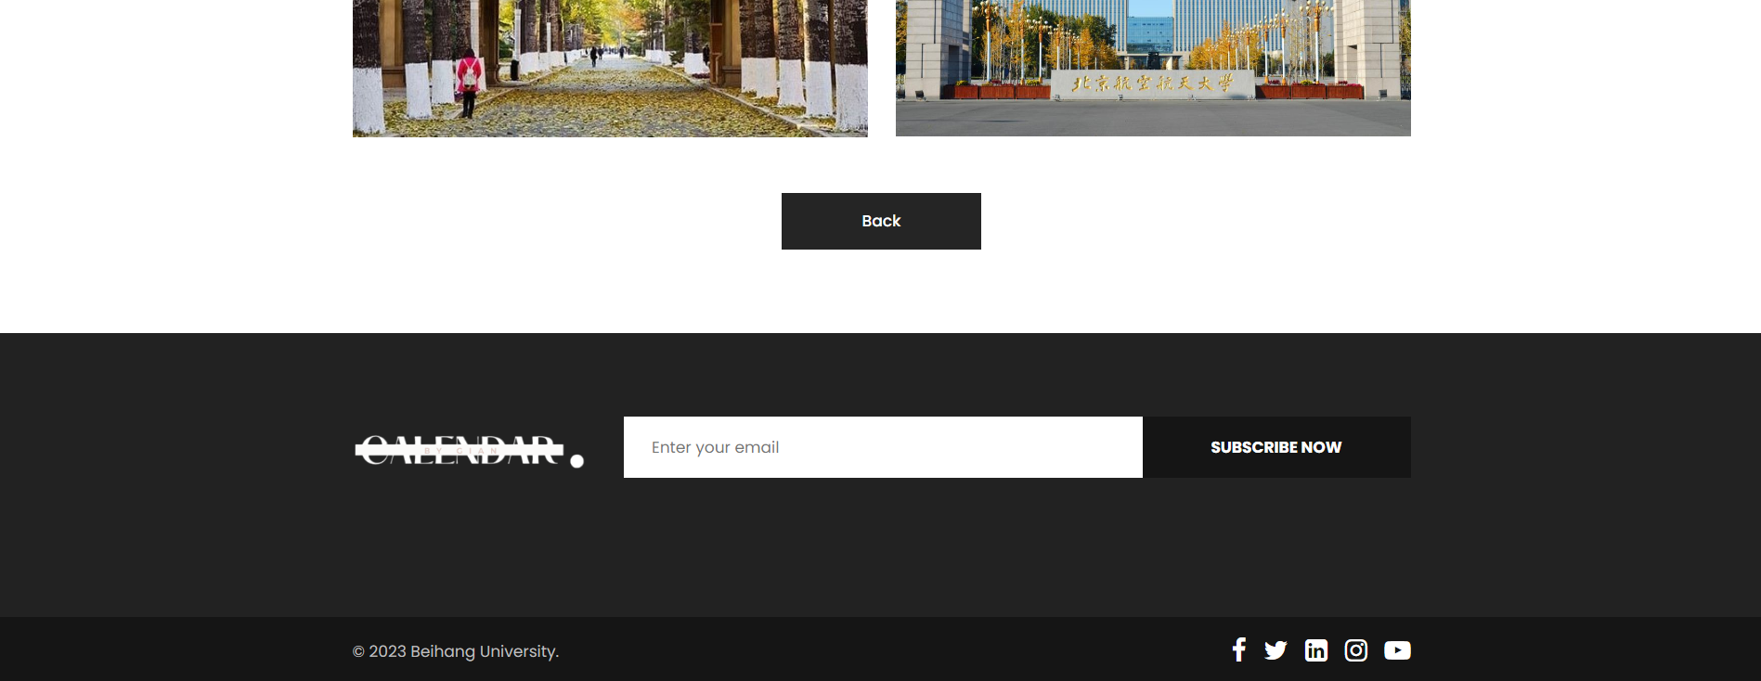
页面设计
About 页面：

Slide 10
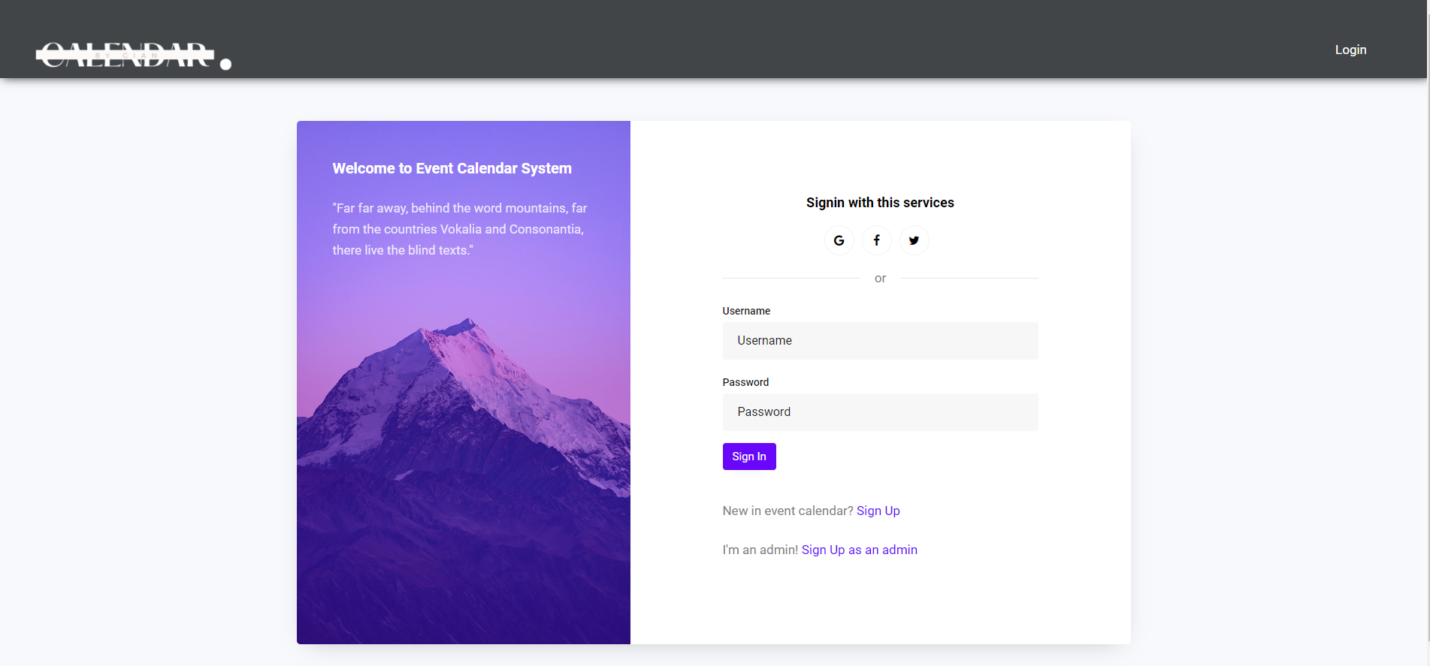
页面设计
Login页面：

Slide 11
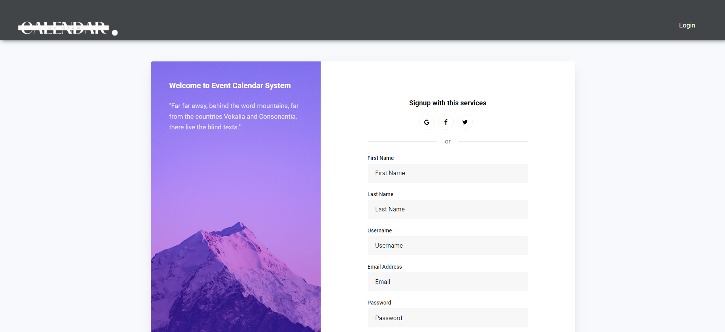

页面设计
Sign up页面：

Slide 12
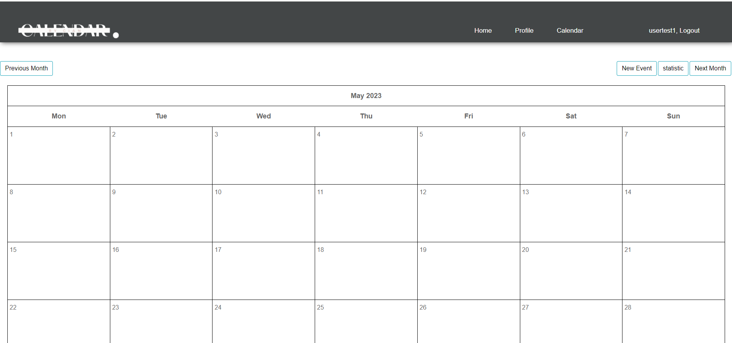
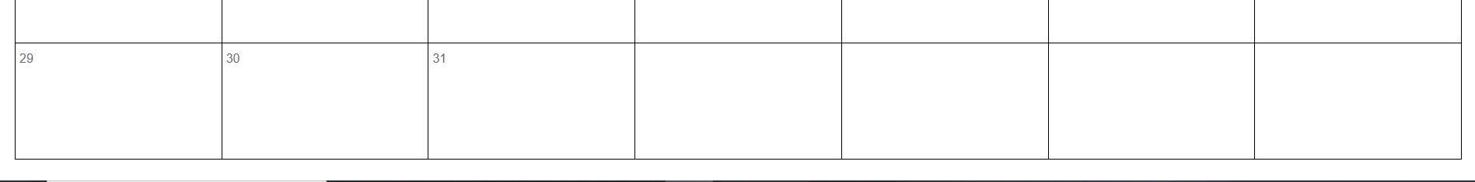
页面设计
Calendar页面：

Slide 13
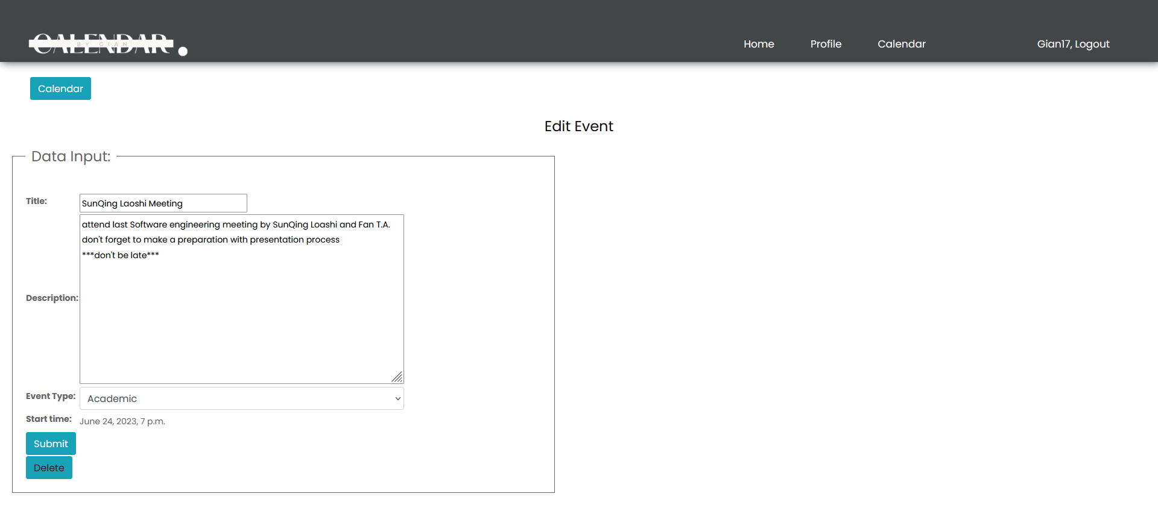
页面设计
Calendar页面：

Slide 14
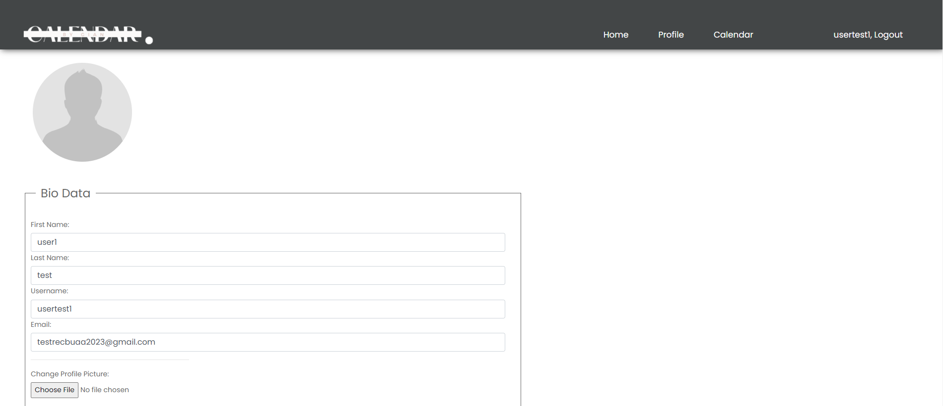
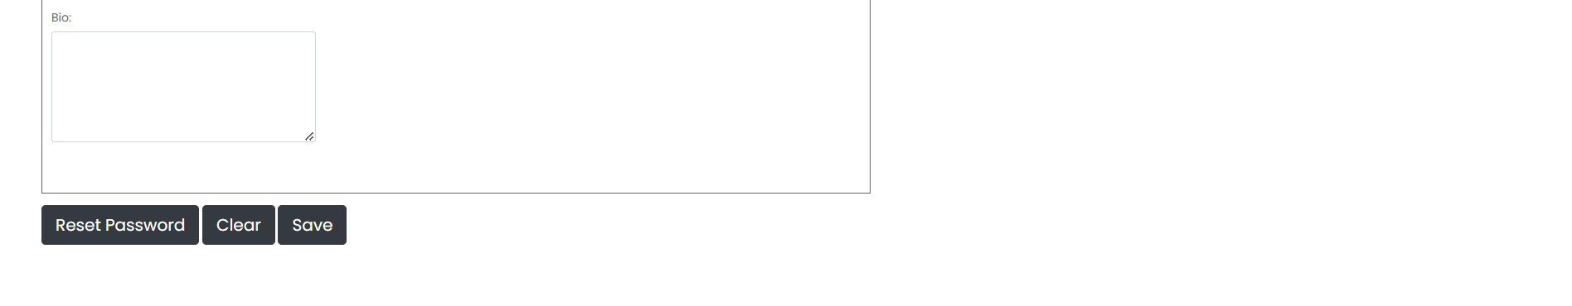
页面设计
Profile页面：

Slide 15
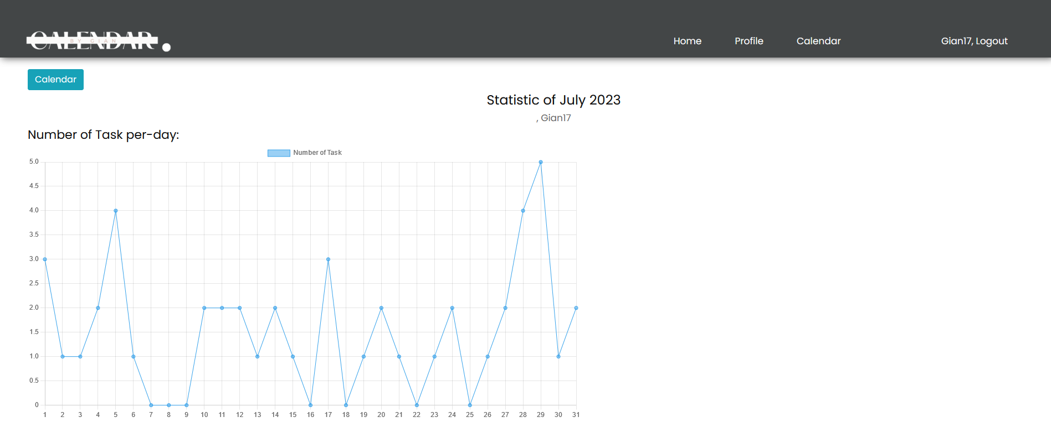
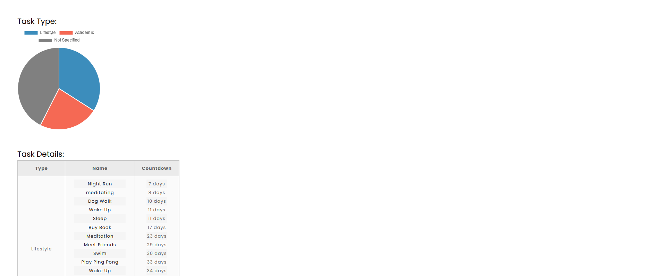
页面设计
统计页面：

Slide 16
Summary
日程管理系统

Slide 17





Progress SUMMARY
完成
完成
完成
完成
完成
系统设计
数据库实现
程序实现
&
页面设计
实现前端部分
DEBUG
&
用户体验

Slide 18
Project Tour
系统展示

Slide 19

THANK YOU
“Good software,
like wine,
takes time.”
- Joel Spolsky

